Slide 1
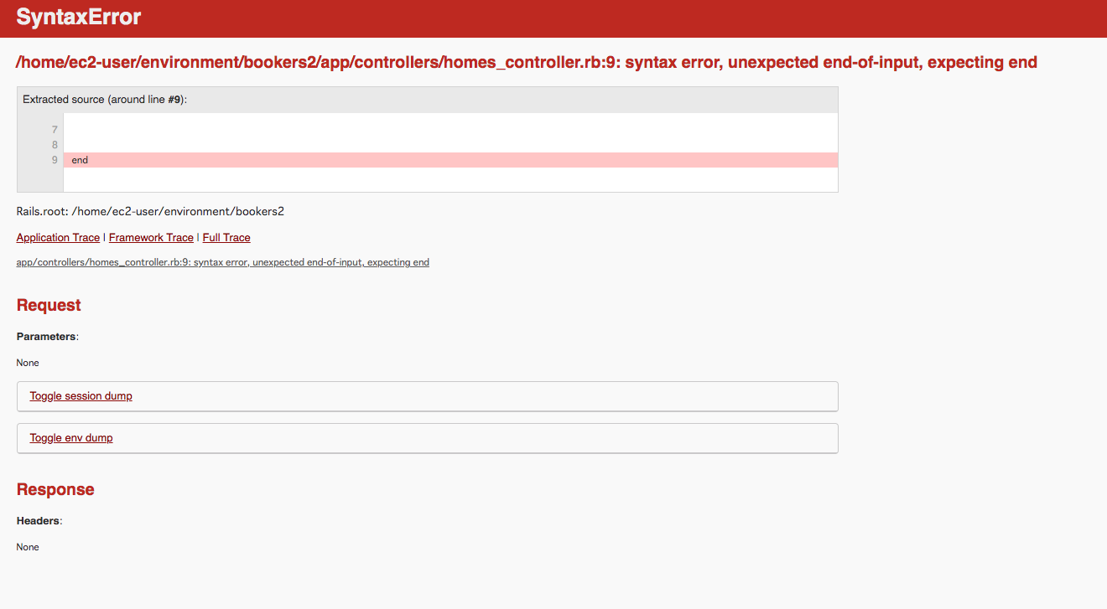
--homesコントローラーのtopアクションが無い
9行目で構文エラーが発生している。予期せず文末に来てしまった。endを期待してたのにな。
→endの対になるdef等が無いか、endが多いかをみる

Slide 2
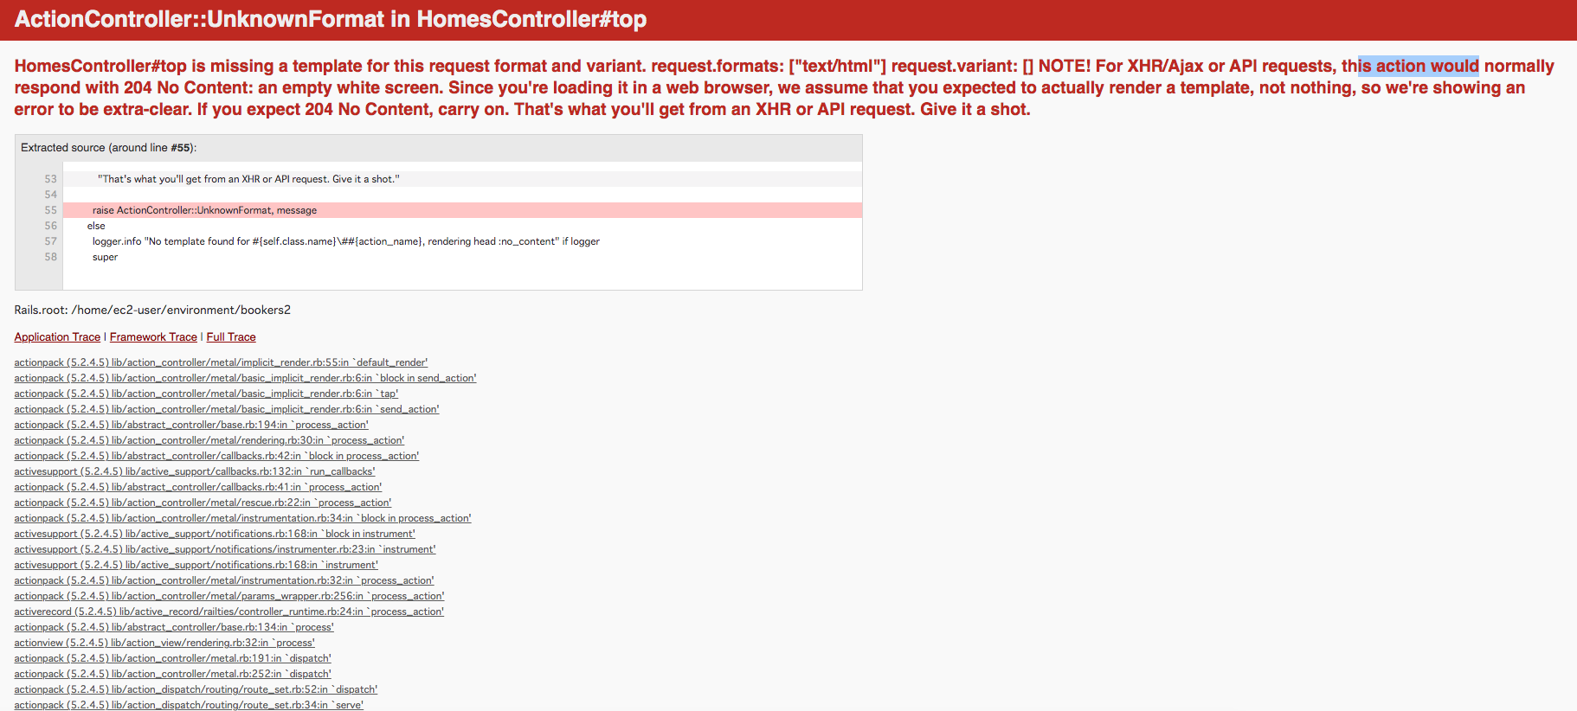
--homesコントローラーのtopアクションに対応するviewが無い
Homesコントローラーのtopアクションはテンプレートを見失ってる。
→テンプレ（元ネタ：view）が、対象フォルダ（viewのhomesフォルダ）に無いよって言ってるので、viewを確認する

